Slide 1
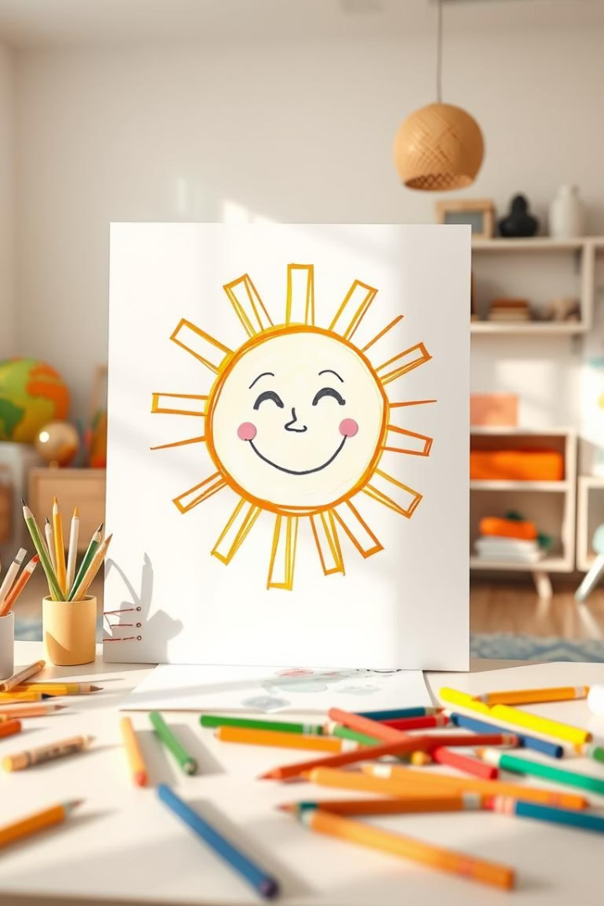

Giáo Án Tạo Hình: Tô Màu Ông Mặt Trời
Hoạt động tô màu ông mặt trời được thiết kế cho trẻ nhà trẻ từ 24-36 tháng, nhằm phát triển khả năng thẩm mỹ và kỹ năng vận động tinh. Trong thời gian 15-20 phút, trẻ sẽ được làm quen với hình dáng và màu sắc của mặt trời, đồng thời rèn luyện kỹ năng cầm bút và tô màu trong phạm vi cho phép.
Hoạt động này không chỉ giúp trẻ phát triển khả năng phối hợp tay-mắt mà còn khuyến khích sự sáng tạo và niềm vui thích với nghệ thuật tạo hình từ những năm đầu đời.
by Tâm Thanh

Slide 2






Mục Tiêu Của Hoạt Động
Kiến Thức
Nhận biết mặt trời hình tròn, màu vàng/cam
Kỹ Năng
Cầm bút đúng, tô trong phạm vi
Thái Độ
Hứng thú tham gia, biết khen ngợi bạn
Hoạt động tô màu ông mặt trời được thiết kế với ba mục tiêu chính. Về kiến thức, trẻ sẽ nhận biết được ông mặt trời có hình tròn với màu chủ đạo là vàng hoặc cam, đồng thời biết cách sử dụng bút sáp hoặc màu nước để tô trong hình vẽ có sẵn.
Về kỹ năng, hoạt động giúp rèn luyện cách cầm bút đúng và tô màu trong phạm vi quy định, phát triển vận động tinh và khả năng phối hợp tay-mắt. Về thái độ, trẻ sẽ hứng thú tham gia, biết giữ gìn dụng cụ và trân trọng sản phẩm của mình cũng như biết khen ngợi bạn bè.

Slide 3
Chuẩn Bị Dụng Cụ
Vật Liệu Tô Màu
Không Gian & Âm Nhạc
Trưng Bày
Tranh vẽ ông mặt trời chưa tô màu (in sẵn)
Bàn tạo hình trong lớp học
Bảng treo tranh hoặc dây phơi tranh
Nhạc nhẹ chủ đề thiên nhiên
Bút sáp màu, màu nước, cọ (tuỳ hình thức)
Bài "Ông mặt trời óng ánh", "Mặt trời mọc rồi kìa!"
Sticker, sao dán khích lệ
Khăn trải bàn, khăn lau tay
Việc chuẩn bị đầy đủ dụng cụ trước khi bắt đầu hoạt động là rất quan trọng để đảm bảo quá trình diễn ra suôn sẻ. Mỗi trẻ cần có một bản tranh vẽ ông mặt trời chưa tô màu, cùng với bút sáp hoặc màu nước tùy theo hình thức tô màu được chọn.

Slide 4



Gây Hứng Thú Cho Trẻ
Hát Bài "Ông Mặt Trời Óng Ánh"
Cô hát hoặc mở bài hát, mời trẻ cùng vỗ tay theo nhạc
Trò Chuyện Về Mặt Trời
"Con có thấy ông mặt trời sáng không?"
Giới Thiệu Hoạt Động
"Ông mặt trời có màu gì? Có hình gì?"
"Hôm nay chúng mình sẽ cùng tô màu cho ông mặt trời thật đẹp nhé!"
Giai đoạn gây hứng thú kéo dài 3-5 phút, đóng vai trò quan trọng trong việc thu hút sự chú ý của trẻ và chuẩn bị tâm lý cho hoạt động sắp diễn ra. Cô giáo bắt đầu bằng việc hát hoặc mở bài "Ông mặt trời óng ánh" và mời trẻ cùng vỗ tay theo nhạc, tạo không khí vui vẻ và sôi động.

Slide 5
Hướng Dẫn Và Làm Mẫu
Khuyến Khích Sáng Tạo
Hướng Dẫn Kỹ Thuật
Cô nhắc nhở trẻ có thể tự chọn màu sắc yêu thích, không nhất thiết phải theo đúng mẫu cố định.
Giới Thiệu Tranh Mẫu
Cô làm mẫu cách cầm bút sáp đúng hoặc dùng cọ chấm màu nước, nhấn mạnh việc tô nhẹ nhàng và không lem ra ngoài.
"Đây là ông mặt trời chưa tô màu, cô sẽ chọn màu vàng để tô tròn khuôn mặt, rồi tô tia nắng màu cam."
Trong phần hướng dẫn và làm mẫu, cô giáo đóng vai trò quan trọng trong việc giúp trẻ hiểu rõ cách thực hiện. Cô đưa ra tranh mẫu và giải thích cụ thể về việc chọn màu vàng cho khuôn mặt và màu cam cho tia nắng, đồng thời làm mẫu cách cầm bút sáp hoặc sử dụng cọ chấm màu nước.

Slide 6
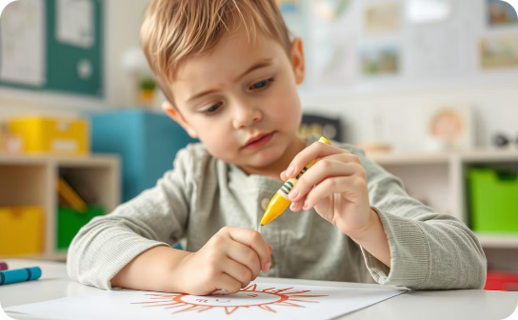
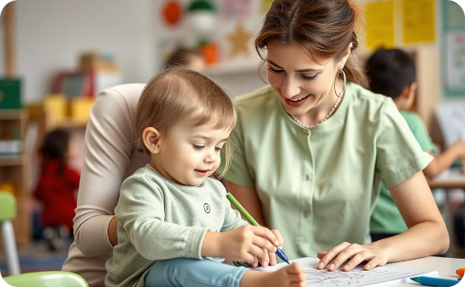
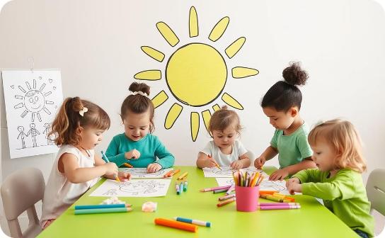
Trẻ Thực Hiện Tô Màu
Tập Trung Tô Màu
Hỗ Trợ Cá Nhân
Sáng Tạo Đa Dạng
Trẻ ngồi ngay ngắn, tập trung vào việc tô màu trong phạm vi hình vẽ, rèn luyện sự kiên nhẫn và kỹ năng vận động tinh.
Cô giáo quan sát và hỗ trợ từng trẻ, đặt câu hỏi gợi mở như "Con chọn màu gì cho mặt trời?" và "Con tô tia nắng màu gì đây?"
Mỗi trẻ thể hiện sự sáng tạo riêng qua việc chọn màu và cách tô, tạo nên những sản phẩm độc đáo và đa dạng.
Trong giai đoạn thực hành kéo dài 10-12 phút, trẻ được tự do thể hiện sự sáng tạo của mình. Cô giáo phát tranh và màu, hướng dẫn trẻ ngồi ngay ngắn trước khi bắt đầu. Trong quá trình trẻ tô màu, cô quan sát và hỗ trợ khi cần thiết, đồng thời khuyến khích trẻ tự chọn màu sắc mà không ép buộc theo mẫu cố định.

Slide 7








Trưng Bày Và Nhận Xét Sản Phẩm
Treo Sản Phẩm
Cùng Ngắm Tranh
Cô giáo treo các bức tranh lên bảng hoặc dây phơi tranh để tất cả có thể ngắm nhìn
Cô và trẻ cùng quan sát các sản phẩm, nhận biết sự đa dạng trong cách thể hiện
Khích Lệ
Khen Ngợi Cụ Thể
Cô gắn sao dán hoặc sticker để khích lệ sự cố gắng của trẻ
"Bạn Minh tô rất gọn gàng!" "Bạn Thỏ chọn màu cam rất nổi bật!"
Việc trưng bày và nhận xét sản phẩm là bước quan trọng giúp trẻ cảm nhận được giá trị của thành quả mình tạo ra. Cô giáo treo các bức tranh lên bảng hoặc dây phơi, sau đó cùng trẻ ngắm nhìn và đưa ra những lời khen ngợi cụ thể cho từng sản phẩm.

Slide 8




Kết Thúc Và Mở Rộng Hoạt Động
Hát Kết Thúc
Nhận Xét Chung
Mở Rộng
Trưng Bày
Cùng hát lại bài "Ông mặt trời óng ánh" kết hợp vỗ tay nhẹ
Khen ngợi sự cố gắng của cả lớp, nhắc nhở "tô từ từ, không vội"
Tô thêm cây cỏ, bầu trời hoặc vẽ "bức tranh ngày nắng"
Đặt sản phẩm tại góc nghệ thuật của lớp
Phần kết thúc hoạt động kéo dài 2-3 phút, cô giáo cho trẻ hát lại bài "Ông mặt trời óng ánh" kết hợp với vỗ tay nhẹ nhàng. Cô đưa ra nhận xét chung và khen ngợi sự cố gắng của cả lớp, đồng thời nhắc nhở trẻ "Lần sau con nhớ tô từ từ, không vội, màu sẽ đẹp hơn nhé!"
Hoạt động có thể được mở rộng bằng cách cho trẻ tô thêm hình vẽ cây cỏ, bầu trời xung quanh ông mặt trời nếu còn thời gian. Trẻ cũng có thể phát triển thành "bức tranh ngày nắng" bằng cách kết hợp mặt trời với hoa và cây. Cuối cùng, các sản phẩm sẽ được trưng bày tại góc nghệ thuật của lớp.

